Slide 1
NCS능력단위평가 결과물제출
능력단위명 | 프로그래밍언어활용
성 명 | 이채윤
제출일자 | 2022-01-07
안양이젠아카데미컴퓨터학원

Slide 2
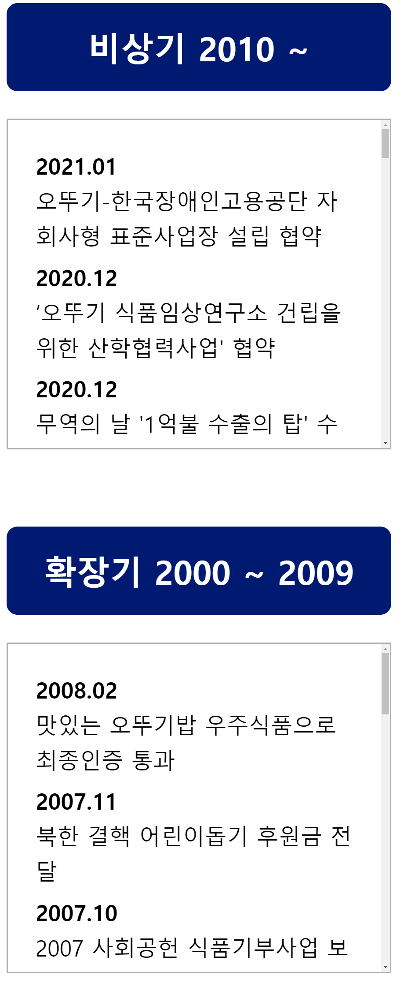
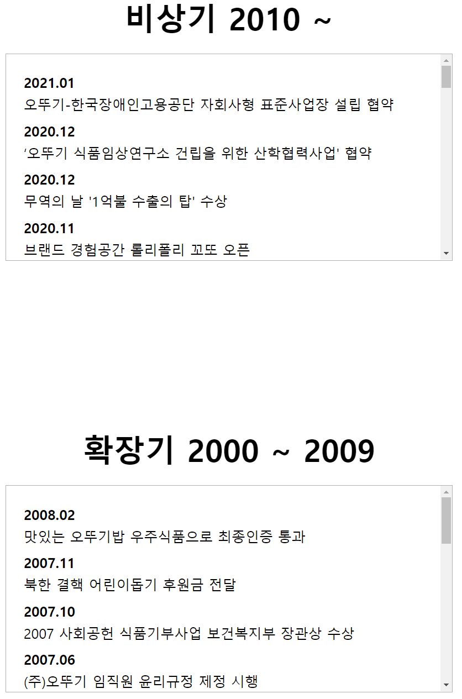
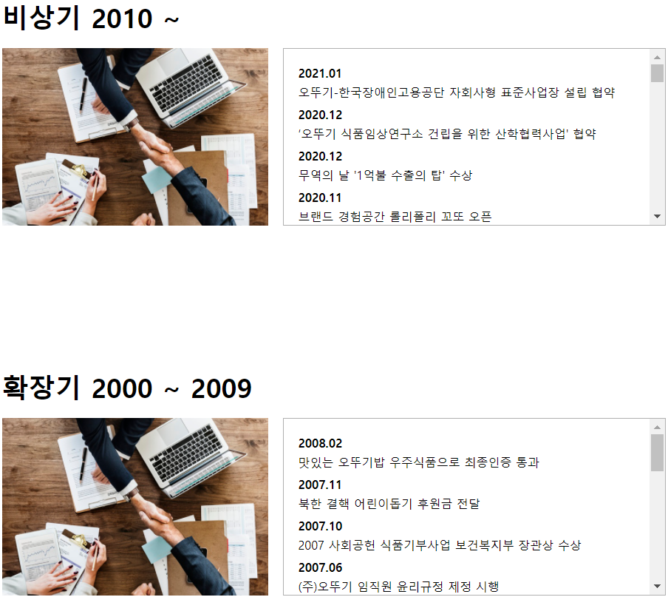
01. 제작페이지 이미지 및 기능설명
기능구현 페이지 명 : 기업연혁
설명 : 오뚜기 기업 홈페이지 제작
스크롤 기능
기능구현 이미지
mobile - 320px
tablet - 768px
laptop, pc - 1280px, 1440px

Slide 3
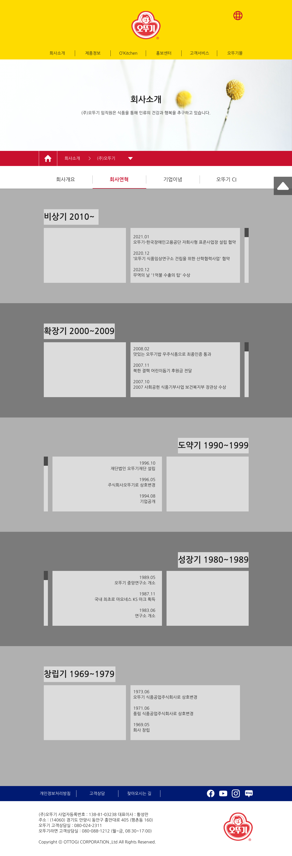
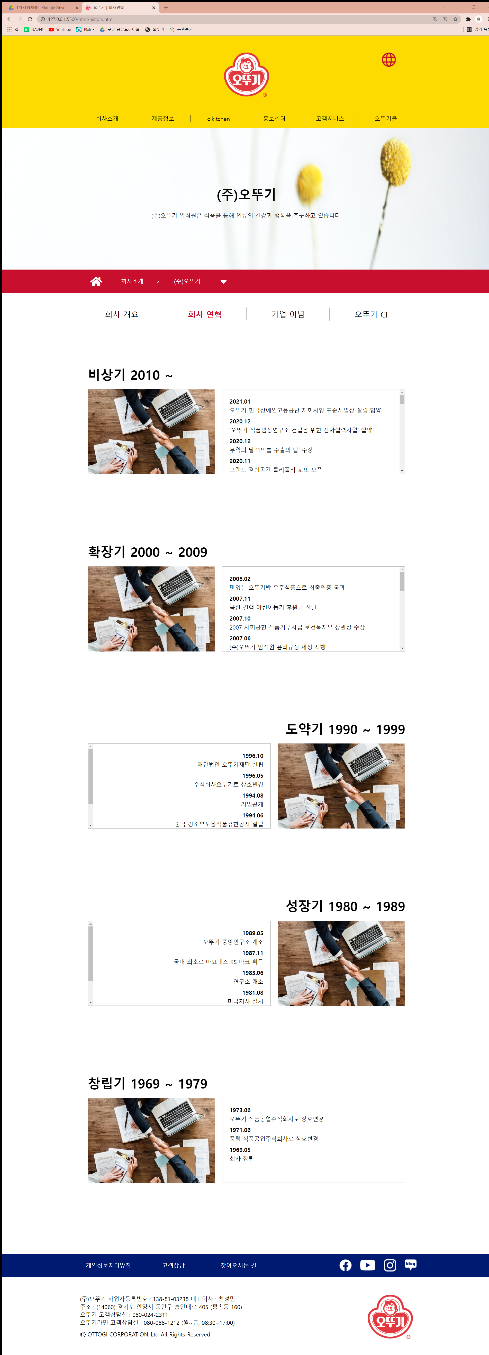
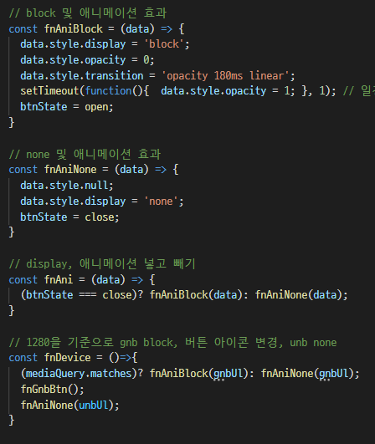
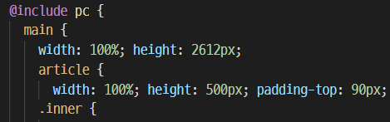
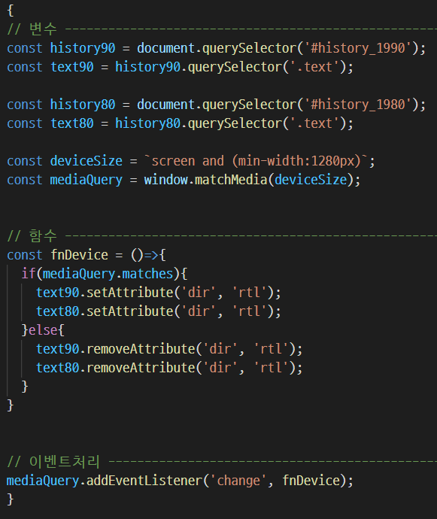
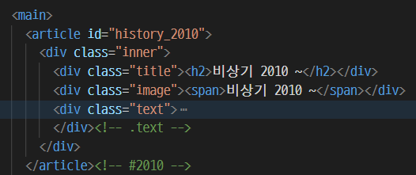
02. 기능구현 페이지 관련 코드
#headBox
#titleBox
#companyInfo_navBox
#ottogi_navBox
Main
#history_2010
#history_2000
#history_1990
#history_1980
#history_1970
#menuBox
#footBox
Javascript / #headBox
UNB 아이콘 클릭시
언어선택 리스트 나타나기
html / main(#history_2010 ~)
동일한 구조의 영역을
main으로 관리하여
scss 작성시 관리용이
Javascript / #history_1990, #history_1980
laptop, pc일때
스크롤이 왼쪽에 위치하도록 함수 생성

